Slide 1
2021.06.10

Slide 2
启示录纵览（8） 启 8-16章 七号角纵览 The 7 Shofars ---An Overview the Revelation book survey (8) chapters 8-16

Slide 4
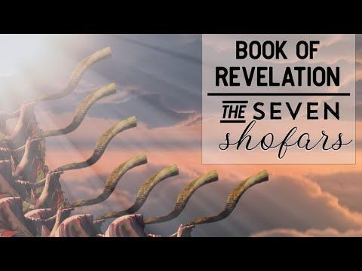

Slide 5
马太福音 24:3-14 Matthew 24: 3 -14
³ 上得橄榄山，坐定，门徒前来悄悄问他：请告诉我们，什么时候会有这些事？你的到来 即降临 和这世代的终结，会有什么样的预兆？
⁴ 耶稣答：你们要小心，不要受人诱骗。⁵ 因为会有许多人来冒我的名，口称“我是基督”，且会骗倒许多人。⁶ 你们还会听到打仗和打仗的谣传，但是切勿惊惶，因为那是必定要发生的，结局还未到。⁷ 当族与族相争，国与国互斗，到处是饥荒和地震，⁸ 这一切，只是分娩之痛的开始。
⁹ 那时，你们要被交出去受刑、处死，为了我的名，要被万族所仇视。¹⁰ 那时，许多人会跌倒，互相出卖，彼此结仇。¹¹ 还有许多假先知起来，诱骗许多人。¹² 而随着不法日益猖獗，人们的爱心就冷了。¹³ 但那坚忍到底的，终将得救。¹⁴ 而且，这天国的福音要向天下宣告，向万族作证，之后，结局才会来到。

Slide 6
马太福音 24:15-28 Matthew 24: 15 -28
¹⁵ 所以，当你们看见但以理先知所说的，那造成毁灭、致使荒凉的可憎之物站在圣地——读者须明白，¹⁶ 那时，犹大居民就要逃到山中；¹⁷ 在房顶上的不要下来，不要进屋里拿东西；¹⁸ 在田野间的，他别想回家取外袍。¹⁹ 凡怀孕哺乳却碰上那些日子的人，有祸了！²⁰ 祈祷吧，但愿不在冬天发生，也不在安息日！²¹ 因为那一段日子，将是一场自创世到现在、空前绝后的大灾难。²² 那段日子若不缩短，没有一个人可以存活；但为了被拣选的人，那段日子必会缩短。
²³ 那时，若有人告诉你们‘看，基督在这里！’或说‘在那里！’千万不要信他。²⁴因为会有假基督假先知起来，大显神迹奇事，只要可能，他们连被选中的人也会诱骗。²⁵ 你们听着，我事先警告你们了。²⁶ 同样，若有人告诉你们“看，他在荒野里！”千万别出去。或者“看，他在房间里！”也不要信他。²⁷ 因为，就像闪电怎样自东方打下，直亮透西方，人子的到来也是怎样。²⁸ 死尸在哪里，哪里秃鹰聚集。

Slide 7
马太福音 24:29-41 Matthew 24: 29-41
²⁹ 紧接着，那一段灾难的日子过后，太阳昏暗，月亮无光，星星从天空坠下，诸天万象震动！ ³⁰ 然后，天空就会显现人子的征兆，那时，世上万族都要捶胸痛哭，要望见人子带着能力与大荣耀，驾着云朵降临。³¹ 他将派出天使，吹响嘹亮的号音，从四方的风，从天的一边到另一边，招聚他拣选的人。
³⁶ 至于那一天和时间，没有人知道，连天使也不知道，人子也不知道，唯独父知道。
³⁷ 诺亚当年怎样，人子的到来 即降临 也是怎样。³⁸大洪水之前的那一段日子，人们照旧吃喝嫁娶，直至诺亚进方舟那天，³⁹仍然毫无警觉，终于洪水冲来，把他们捲走。人子到来时，也会这样。⁴⁰那时，两个农夫一同种田，会一个接走，一个遗弃，⁴¹两个女人一起推磨，会一个带走，一个抛弃。

Slide 8
帖撒罗尼迦前书 5:1-6 1 Thessalonians 5: 1-6
¹ 至于时候、季节的问题，也无须给你们多写。² 因为你们自己清楚知道，主的日子来到，好像夜间的贼一样。³ 人们还在说平安无事，突然，已经毁灭临头，仿佛分娩之痛临到孕妇一样，他们绝不能逃脱。
⁴ 但各位兄弟，你们不在黑暗里，以致那一天像贼一般突然来袭，⁵你们全都是光明之子，白昼之子，我们不属长夜，不属黑暗。⁶所以我们不可像别人一样沉睡，而应该警觉，清醒。

Slide 9
叙述文 天启文体 Narration vs apocalyptic writing

Slide 10
叙述文 天启文体 叙述文叙事直接了当。耶稣末世预言属叙述文。（太 24） 天启文体描述事情经常采用古怪复杂象征符号，出现异象异梦。 启示录属天启文体，象征性言语不得按字面义理解。

Slide 11
“把末后的事情提前说”的内容 把末后（耶稣将近降临）才发生的事，提前述说 proleptic content

